Slide 1


U
M
L
建模工具
小组成员：金志超 林康 韩佳鑫
葛鑫志 胡泽宇

Slide 2
INTRODUCTION
面向对象的软件建模工具应对软件系统的模型进行可视化、构造、和文档化。一套面向对象的软件建模工具应该给予特定的概念和表示方法，通过对建模人员进行过程性支持、辅助进行建模外，还要安装规范生产相应的开发文档，尽可能多地生成代码。面向对象的软件建模工具应该具有以下功能。
（1）绘图 （2）存储 （3）一致性检查（4）对模型进行组织（5）导航（6）写作支持
（7）代码生成（8）逆向项目（9）集成（10）支持多种抽象层和开发过程（11）文档生成
（12）脚本编程

Slide 3
QUESTION
Q
：有哪几个比较有代表性的UML工具？

Slide 4
CONTENT
1
Rational Rose
2
Visio
3
PowerDesigner
4
StarUML

Slide 5
1
Rational Rose

Slide 6
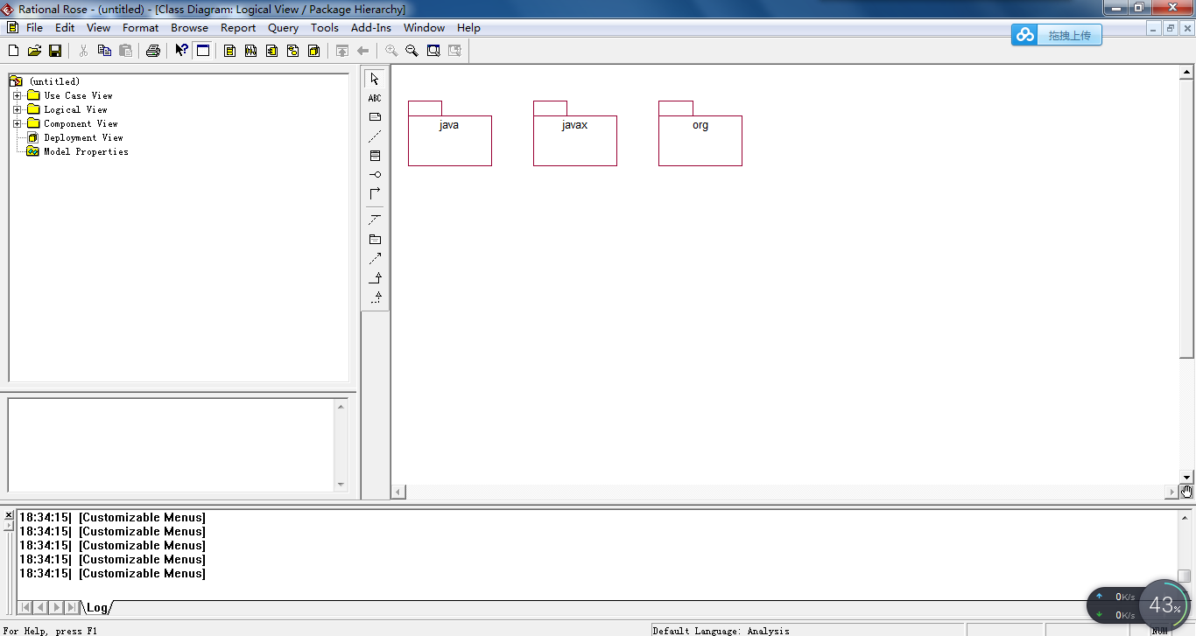

1
Rational Rose
简介
Rational Rose是Rational公司出品的一种面向对象的统一建模语言的可视化建模工具。用于可视化建模和公司级水平软件应用的组件构造。包括了统一建模语言（UML），OOSE，以及OMT。其中统一建模语言（UML）由Rational公司3位世界级面向对象技术专家Grady Booch、Ivar Jacobson、和Jim Rumbaugh通过对早期面向对象研究和设计方法的进一步扩展而得来的，它为可视化建模软件奠定了坚实的理论基础。

Slide 7
1
Rational Rose
Rational Rose
Rational Rose 是一个完全的、具有能满足所有建模环境（Web开发，数据建模，Visual Studio和 C++ ）灵活性需求的一套解决方案。Rose 允许开发人员，项目经理，系统工程师和分析人员在软件开发周期内在将需求和系统的体系架构转换成代码，消除浪费的消耗，对需求和系统的体系架构进行可视化，理解和精练。通过在软件开发周期内使用同一种建模工具可以确保更快更好的创建满足客户需求的可扩展的、灵活的并且可靠的应用系统。
Rational Rose的两个受欢迎的特征是它的提供反复式发展和来回旅程工程的能力。它允许设计师利用反复发展（有时也叫进化式发展），因为在各个进程中新的应用能够被创建，通过把一个反复的输出变成下一个反复的输入。（这和瀑布式发展形成对比，在瀑布式发展中，在一个用户开始尝试之前整个工程被从头到尾的完成）然后,当开发者开始理解组件之间是如何相互作用和在设计中进行调整时,Rational Rose能够通过回溯和更新模型的其余部分来保证代码的一致性，从而展现出被称为"来回旅程工程"的能力，Rational Rose是可扩展的，可以使用可下载附加项和第三方应用软件，它支持COM/DCOM (ActiveX)，JavaBeans 和 Corba组件标准。

Slide 8
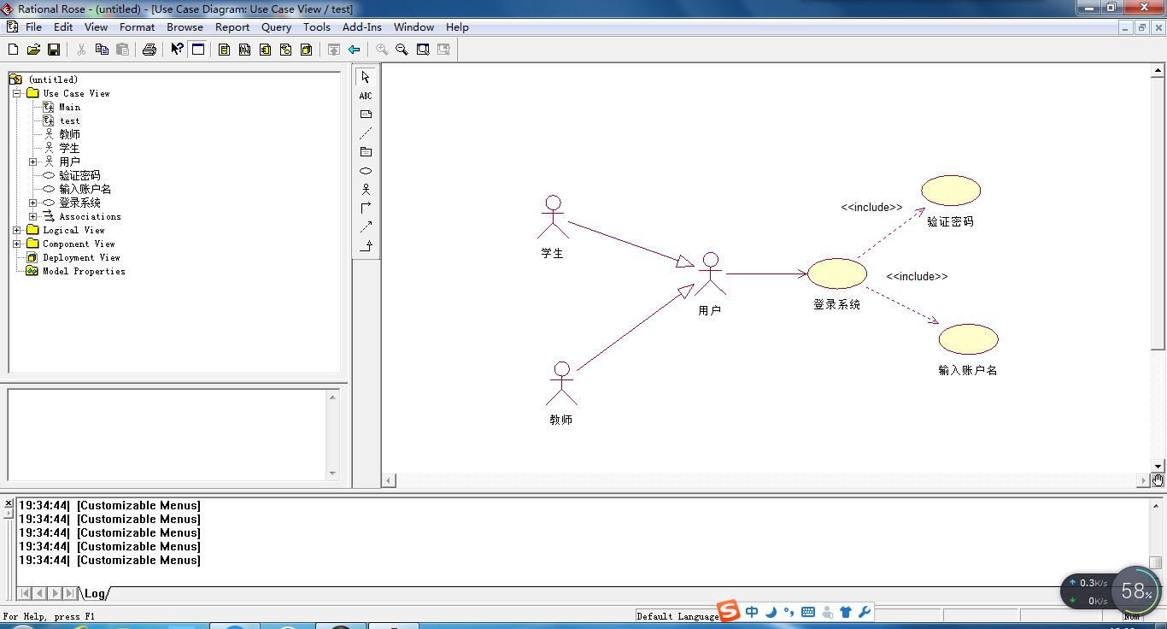
1
Rational Rose
简介
Rational Rose不是单纯的绘图工具，它专门支持UML的建模，有很强的校验功能，能检查出模型中的许多裸机错误，还支持多种语言的双向项目，特别是对当前比较流行的Java的支持非常好。Rose早起没有对数据库建模的支持，但现在的版本中已经加入数据库建模的功能。它提供了一个叫“Data Modeler”的工具，利用它可将对象模型转换成数据模型，也可以将现有的数据模型转化成对象模型，从而实现两者之间同步。

Slide 9
1
Rational Rose
Data Modeler功能
将对象模型转换成数据模型，即将类映射到数据库的表，构成传统的E-R图
01
将数据模型转换成对象模型
02
利用数据模型生成数据库DDL，也可以直接连接到数据库里，对数据库产生结构。
03

Slide 10
1
Rational Rose
Data Modeler功能
4
5
从现有数据库或DDL文件里生成数据模型。
将数据模型同DDL文件或现有数据库进行比较

Slide 11
1
Rational Rose
多个版本
Rose Enterpise：支持C++、Java、VisualBasic和Oracle生成代码，支持逆向项目
01
Rose Professional系列：可以用一种语言生成代码
02
Rose Modeler：可以对系统生成模型，但不支持逆向项目，也不支持由模型转出代码。
03

Slide 12
1
Rational Rose
利用双向项目技术可以实现迭代式开发
易于使用，支持使用多种构建和多种语言的复杂系统
优点
团队管理特性支持大型、复杂的项目和大型而且通常对于分散在各个不同地方的开发团队
RationalRose与微软VisualStudio系列工具GUI的完美结合
优点

Slide 13
2
Visio

Slide 14
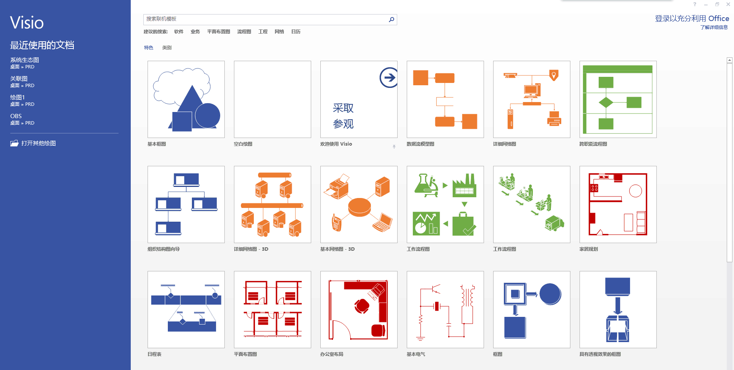
2
Visio
简介
Visio是一个图表绘制软件，它有助于创建、说明和组织复杂设想、过程与系统的业务和技术图表。使用Visio，可以轻松地将流程、系统和复杂信息可视化，它能够将难以理解的复杂文本和表格转换为一目了然的 Visio 图表。生产与运营管理中涉及到的项目管理、质量管理、业务流程等内容，通过应用Visio软件绘制相关图表，能够以清除简明的方式有效地交流信息，提高了相关工作的效率和质量。

Slide 15
2
Visio
Visio原来仅仅是一种画图工具，能够用来描述各种图形，到Visio2000才开始引进软件分析设计功能到代码生成的全部功能，但是Office Visio Professional还包含更多图表类型的模板以及若干项高级功能。
Visio
可以轻松地将流程系统话和复杂信息可视化。提供特定工具来支持不同图表制作需要。与微软Office很好兼容。但是对于代码的生成更多是支持微软的产品如VB，VC++，MS SQL Server等，所以用与语义的描述比较方便，但是用于软件开发过程的迭代开发力不从心。

Slide 16
3
PowerDesigner

Slide 17

PowerDesigner
PowerDesigner最初由Xiao-Yun Wang（王晓昀）在SDP Technologies公司开发完成。PowerDesigner是Sybase的企业建模和设计解决方案，采用模型驱动方法，将业务与IT结合起来，可帮助部署有效的企业体系架构，并为研发生命周期管理提供强大的分析与设计技术。PowerDesigner独具匠心地将多种标准数据建模技术（UML、业务流程建模以及市场领先的数据建模）集成一体，并与 .NET、WorkSpace、PowerBuilder、Java、Eclipse 等主流开发平台集成起来，从而为传统的软件开发周期管理提供业务分析和规范的数据库设计解决方案。此外，它支持60多种关系数据库管理系统（RDBMS）/版本。PowerDesigner运行在Microsoft Windows平台上，并提供了Eclipse插件。
3
PowerDesign
王晓昀 PowerDesigner创始人

Slide 18
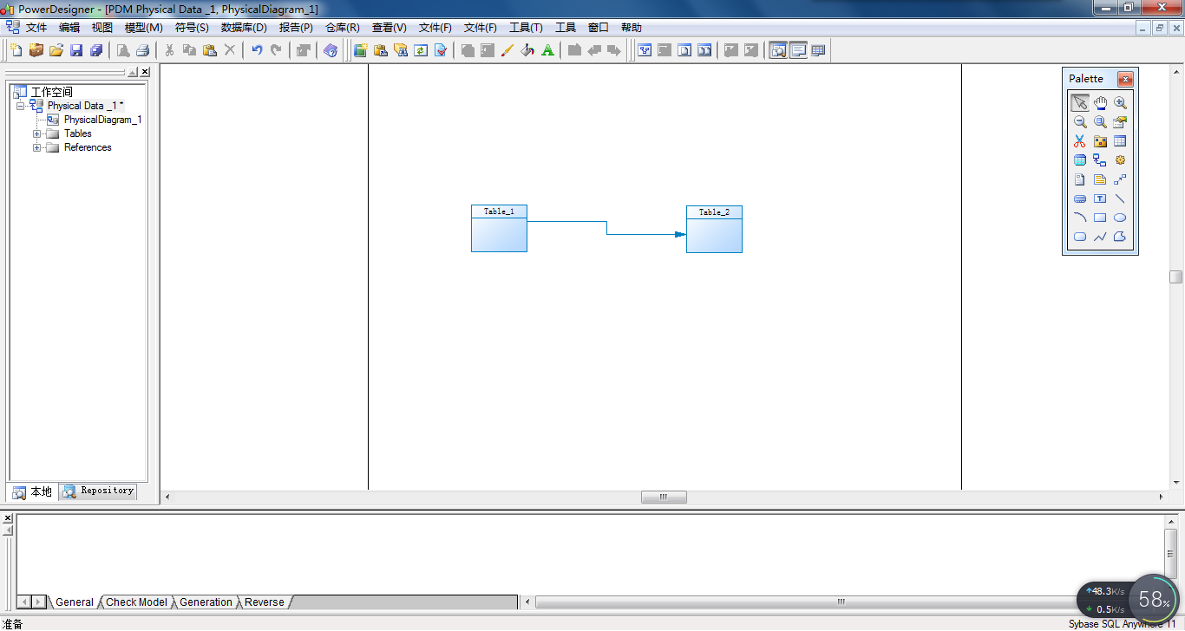
3
PowerDesigner
使用图片
PowerDesigner
Power designer是能进行数据库设计的强大的软件，是一款开发人员常用的数据库建模工具。使用它可以分别从概念数据模型(Conceptual Data Model)和物理数据模型(Physical Data Model)两个层次对数据库进行设计。在这里，概念数据模型描述的是独立于数据库管理系统(DBMS)的实体定义和实体关系定义；物理数据模型是在概念数据模型的基础上针对目标数据库管理系统的具体化。
PowerDesigner对数据库建模的支持非常好，支持了90%左右的数据库，但对UML建模使用的各种图的支持不尽人意，很多人都是用它来进行数据库建模

Slide 19
4
StarUML

Slide 20

StarUML
StarUML(简称SU)，是一种创建UML类图，生成类图和其他类型的统一建模语言(UML)图表的工具。由韩国公司主导开发出来的产品，可以直接到StarUML网站下载。可以用来创建UML类图。可绘制9款UML图：用例图、类图、序列图、状态图、活动图、通信图、构件图、部署图以及复合结构图等。StarUML可以依据类图的内容生成Java、C++、C#代码，也能够读取Java、C++、C#代码反向生成类图。反向工程有两个主要用途，其一是旧有的源码反转成图之后，可以构建UML模型的方式继续将新的设计添加上去；另一项用途是想要解析源码时，可以通过反转的类图来理解，不再需要查看一行又一行的代码，这将节省大量的时间和精力。StarUML接受XMI 1.1、1.2和1.3版的导入导出。XMI是一种以XML为基础的交换格式，用以交换不同开发工具所生成的UML模型。StarUML可以读取Rational Rose生成的文件，让原先Rose的用户可以转而使用免费的StarUML。早期，Rational Rose是市场占有率最高的UML开发工具，同时也是相当昂贵的工具。由于Rational Rose非常闻名，后来让IBM给收购了。支持23种GoF模式(Pattern)，以及3种EJB模式。StarUML也结合了模式和自动生成代码的功能，方便落实设计。

Slide 21
4
StarUML
1
完全免费
StarUML是一套开发源码的软件，不仅免费自由下载，连代码都免费开放
可绘制UML中的常用图
2
UML2.0分为两大类：结构图（StructureDiagram）和行为图（BehaviorDiagram）共13种图。结构图用于系统的静态构建，包括类图，组合图，构件图，部署图，对象图和包图；行为图用于对系统的动态行为建模，包括实例图、交互图（顺序图、通信、交互概览图、计时图）、活动图和状态机图。
3
StarUML遵守UML的语法规则，不支持违反语法的工作
多种格式

Slide 22
4
StarUML
支持23种Gof模式，以及三种EJB模式
支持模式
7
接受XMI1.1、1.2和1.3版的导入导出
支持XMI
6
5
导入Rose文件
4
StarUML可以读取RationalRose生成的文件
双向工程
双向工程提供一种机制，它使系统构架或者系统架构或者设计模型与代码之间进行双向交换。
1.正向工程把设计模型转化为代码框架
2.逆向工程把代码转换为设计模型

Slide 23
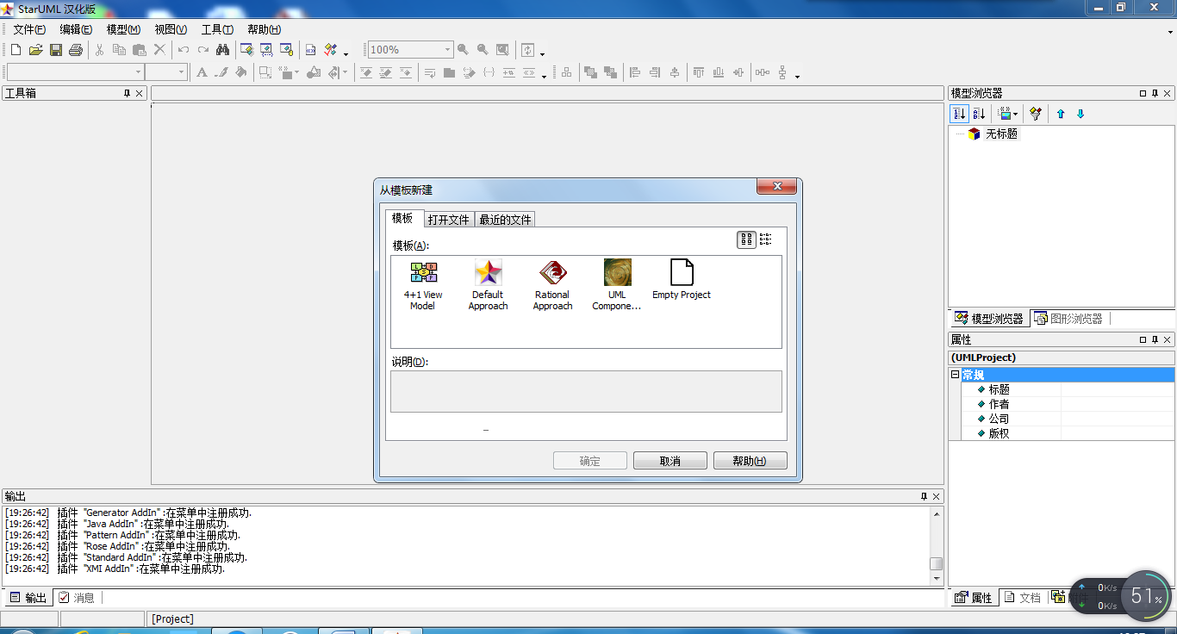
4
StarUML

Slide 24
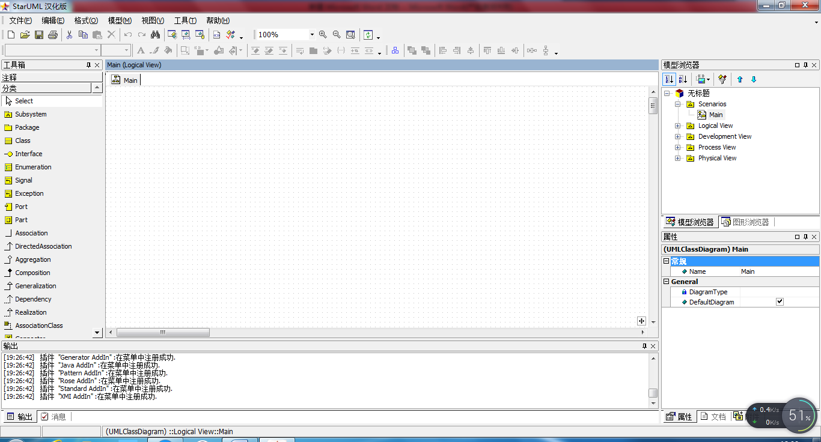
4
StarUML

Slide 25

小组分工
金志超 UML工具试用 8.8
林康 ppt制作 9
葛鑫志 查找资料 8.7
韩佳鑫 查找资料 8.6
胡泽宇 UML工具试用 8.5

Slide 26
参考文献
《UML2基础、建模与设计教程》
维基百科

Slide 27
2
0
1
7
THANK YOU
G-14

